Slide 1
Romerska riket – Republiken
753 f.kr
Rom grundas – Ab urbe conditita på sju kullar.
Ex. Capitolium och Palatinen.
”Romulus och Remus”
Kungadöme under etruskerna
5OO f.kr
Republik
340-
270 f.kr
212-
1 f.kr
Expansionsfas 1: Mål –Hela dagens Italien
Expansionsfas 2: Mål – Omringa medelhavet (Mare nostrum)
100
31
F.Kr
Inrikes oro

Slide 2
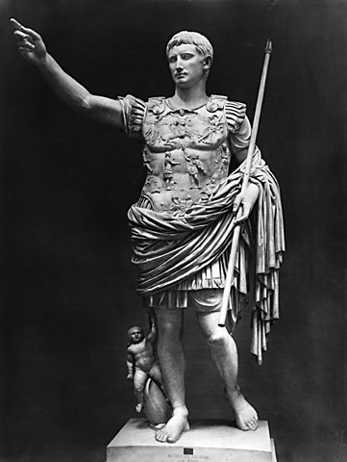
44 f.kr –
31 f.kr
Inbördeskrig
Augustus – den upphöjde.
Kejsardöme
S
T
V
Augustus Dör 14 e.Kr
27. f.Kr
14 e.kr

Slide 3
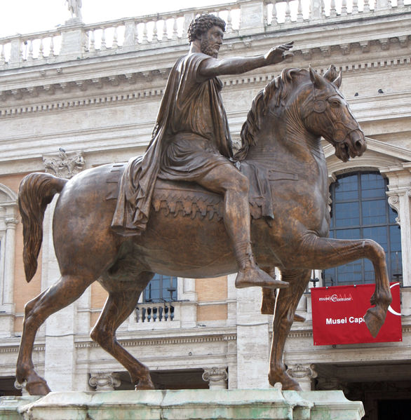
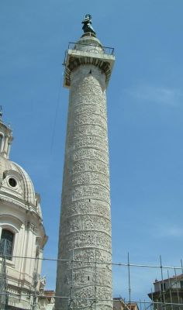
Grymma och galna kejsare
Augustus systerson och sonsöner dör.
Tiberius ,
B) Caligula,
C) Claudius –
D) Nero-
14e.kr –
68 e.kr
79 e.kr
Herculaneum och Pompeji
96-
180
e.kr
Fem bra kejsare
Nerva
Trajanus -
Hadrianus
-
Antonius Pius
Marcus Aurelius

Slide 4
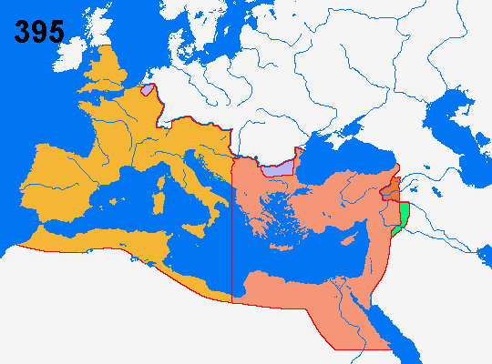
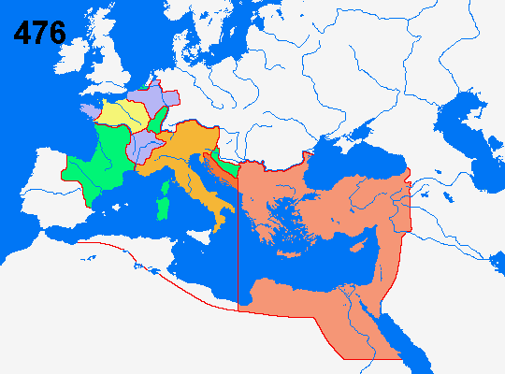
Svår tid för Rom
200-talet
300-talet
Åter lugn i riket
391 e.kr
395 e.kr
400-talet
476 e.Kr
1453 e.kr

Slide 5
Tidslinje över Romarrikets storhetstid
Rom lyder under etruskiska kungar som avsätts runt 500 f.kr
.Octavianus gör Rom till ett kejsardöme och för lugn till Rom som inleder. en 200-årig fredsperiod.
Efter de 200 åren av lugn, följer ett stormigt200-tal. under 300-talet stabiliseras Rom och kristendomen
blir statsreligion. Trots att riket delas 395 e.kr så blir Rom allt svårare att styra då germanstammar vinner
Inflytande då de flyttar in och skapar riken i Västrom, detta är en av anledningarna till att Västromfaller
476 e. Kr.
715 f.kr – 510 f.kr
Kungatiden
31 f.kr. – 476 e.kr.
Kejsartiden
800 f.kr.
600 f.kr.
400 f.kr.
200 f.kr.
0
200
400 .
600 .
800 .
1000.
510 f.kr – 31 f.kr
Republiken
Rom styrs av konsuler
Utsedda av senaten, som hade mycket makt.
Rom expanderar till ett stort imperium
Och år 1 f.Kr är medelhavet romerskt.
Under 100 f.kr är det oroligt i Rom, och
En kamp mellan senat och krigsherrar, en av ’
Dessa Julius Caesar försöker ta makten, gör det
Men mördas i en sammansvärjning. Efter Julius Caesar blir det nya inbördes strider som avslutas med att styvsonen Octavianus tar makten. Och efter de inbördes striderna får han ärotiteln Augustus.
Notes:
Roms storhetstid var lång och man dominerade en mycket stor yta av Europa. Man brukar dela in rikets tid i tre delar. Det bör dock påpekas att Rom inte försvann efter 476 e.kr. utan levde kvar som ett rike fram till 1400-talet, dock i mindre skala och definitivt utan den makt man en gång haft.

